Slide 1

BÀI 3. TRUYỆN
VIẾT BÀI NGHỊ LUẬN XÃ HỘI VỀ MỘT VẤN ĐỀ ĐẶT RA TRONG TÁC PHẨM VĂN HỌC

Slide 2
KHỞI ĐỘNG: HỎI NHANH ĐÁP GỌN
Câu 1: Đề bài dưới đây thuộc dạng bài nghị luận nào?
Suy nghĩ của em về câu nói:
“Lời nói chẳng mất tiền mua
Lựa lời mà nói cho vừa lòng nhau”
A. Dạng bài nghị luận về một tư tưởng, đạo lý
B. Dạng bài nghị luận về một hiện tượng đời sống
C. Dạng bài nghi luận về một vấn đề trong tác phẩm văn học

Slide 3
KHỞI ĐỘNG: HỎI NHANH ĐÁP GỌN
Câu 2: Đề bài sau thuộc dạng bài nghị luận nào?
Từ truyện “Chữ người tử tù” (Nguyễn Tuân), em hãy suy nghĩ về mối quan hệ giữa cái “tài” và cái “tâm”, giữa cái “đẹp” và cái “thiện”.
A. Dạng bài nghị luận về một tư tưởng, đạo lý
B. Dạng bài nghị luận về một hiện tượng đời sống
C. Dạng bài nghi luận về một vấn đề trong tác phẩm văn học

Slide 4
- Đây là dạng bài đòi hỏi các em phải có kiến thức cả về văn học và đời sống, cả kĩ năng phân tích văn học và kĩ năng phân tích, đánh giá một vấn đề xã hội.
- Đề bài thường xuất phát từ một vấn đề xã hội giàu ý nghĩa có trong một tác phẩm văn học nào đó để yêu cầu học sinh bàn bạc rộng ra vấn đề xã hội ấy.
- Ví dụ: Từ truyện “Chữ người tử tù” (Nguyễn Tuân), em hãy suy nghĩ về mối quan hệ giữa cái “tài” và cái “tâm”, giữa cái “đẹp” và cái “thiện”.
1. Định hướng
1.1. Một số yêu cầu khi viết bài nghị luận về một vấn đề trong tác phẩm văn học

Slide 5
1.2. Để viết bài nghị luận về một vấn đề xã hội đặt ra trong tác phẩm văn học, cần lưu ý:
1.
Đọc kĩ VBVH được nêu trong đề
2.
XĐ vấn đề xã hội có ý nghĩa được đặt ra trong VB
Giới thiệu và phân tích vấn đề xã hội đặt ra trong TPVH
3.
Tìm ý và lập dàn ý cho bài viết
Bàn luận về vấn đề xã hội đó trong đời sống
4.
Thể hiện rõ thái độ, tình cảm khi bàn luận về vấn đề đã nêu. Vận dụng được kiến thức và những trải nghiệm cá nhân người viết.

Slide 6

2. Thực hành
Đề bài: Từ truyện “Chí Phèo” (Nam Cao), em hãy bàn về sức mạnh của tình yêu thương giữa con người với con người.
+ Xác định vấn đề cần bàn luận, các thao tác lập luận cần sử dụng, phạm vi dẫn chứng.
+ Đọc lại truyện Chí Phèo (Nam Cao), tìm hiểu mối quan hệ giữa các nhân vật trong truyện.
+ Lấy thêm các nguồn tư liệu khác để thấy được những biểu hiện và sức mạnh của tình yêu thương giữa con người với nhau.
Bước 1. Chuẩn bị

Slide 7
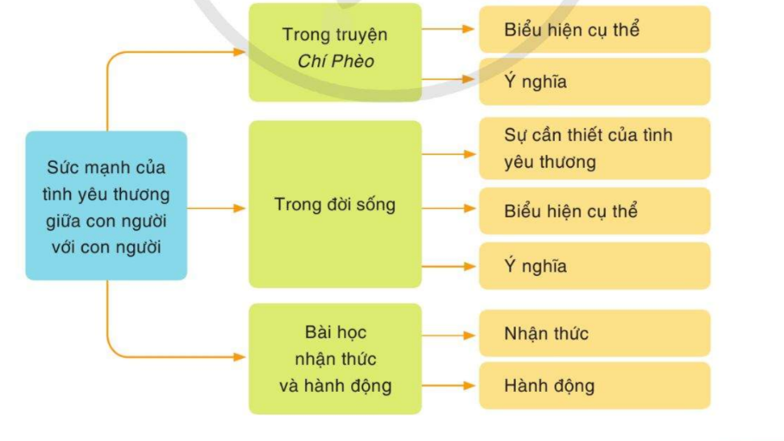
Bước 2. Tìm ý và lập dàn ý
- Tìm ý bằng cách suy luận từ khái quát đến cụ thể:

Slide 8
- Lập dàn ý bằng cách dựa vào các ý đã tìm được, sắp xếp lại theo các ý chính của đoạn văn:
Mở bài: Dẫn dắt và giới thiệu vấn đề.
Thân bài: Lần lượt nêu các luận điểm làm sáng tỏ cho sức mạnh của tình yêu thương giữa con người với con người.
Kết bài: Khẳng định tình yêu thương là một phẩm chất cần có của con người trong cuộc đời.

Slide 9
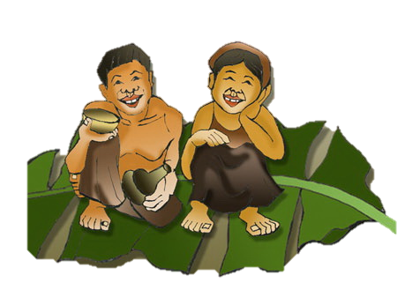
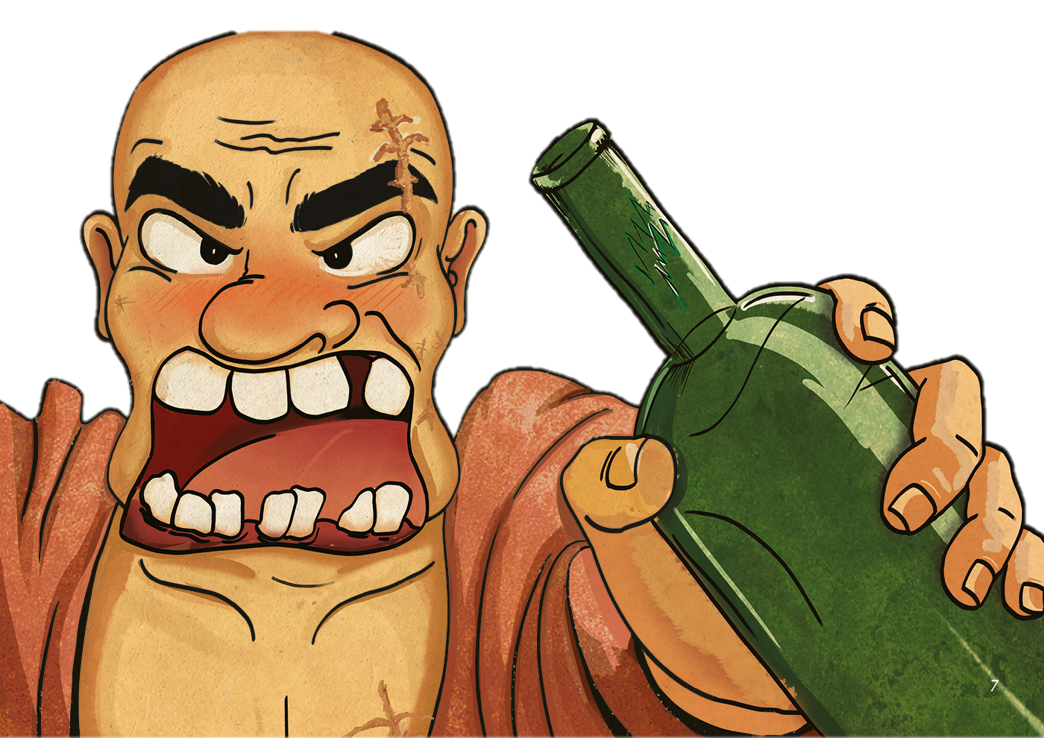
Bước 3. Viết bài
- Dựa vào dàn ý đã xây dựng để luyện tập kĩ năng viết.
- Chú ý:
+ Bài viết đủ 3 phần
+ Chú ý diễn đạt chặt chẽ, có cảm xúc; dùng từ ngữ chính xác và viết đúng chính tả; ngữ pháp;...

Slide 10
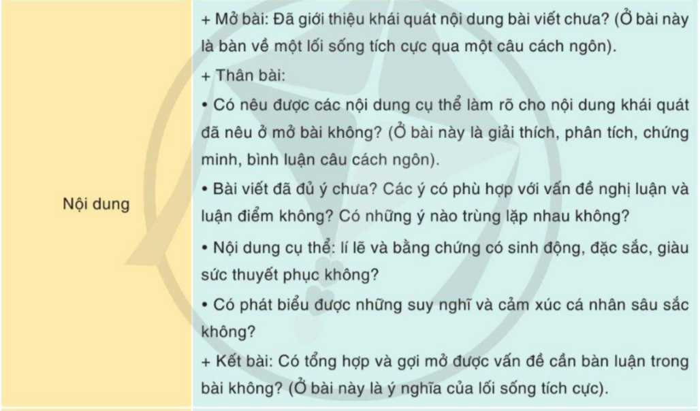
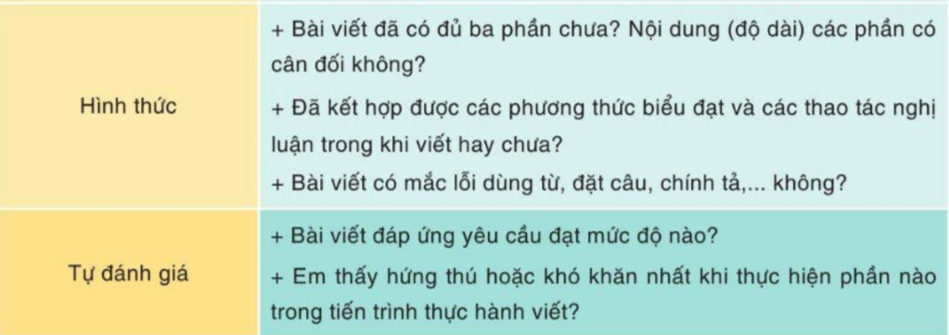
Bước 4. Kiểm tra và chỉnh sửa

Slide 11

* Rèn luyện kĩ năng viết:
Người viết và người đọc giả định, cách xưng hô trong bài viết
a. Cách thức
- Cần hình dung mình là ai (người viết giả định), viết cho ai đọc (người đọc giả định).
- Cần xác định người viết giả định và người đọc giả định vì các đối tượng giả định chi phối việc xác định nội dung, các triển khai và sử dụng ngôn ngữ, nhất là cách xưng hô của em trong bài viết.
- Cách xưng hô: cần thể hiện giọng điệu phù hợp, tôi – bạn/các bạn, tôi – ông/bà, tôi – quý ngài, tôi – ngài,…

Slide 12

* Rèn luyện kĩ năng viết:
Người viết và người đọc giả định, cách xưng hô trong bài viết
b. Bài tập
Hãy viết một đoạn văn cho một luận điểm trong dàn ý đã lập ở ý 2.1, mục 2. Thực hành, trong đó thể hiện cách xưng hô cho phù hợp với người đọc và người viết giả định.

Slide 13
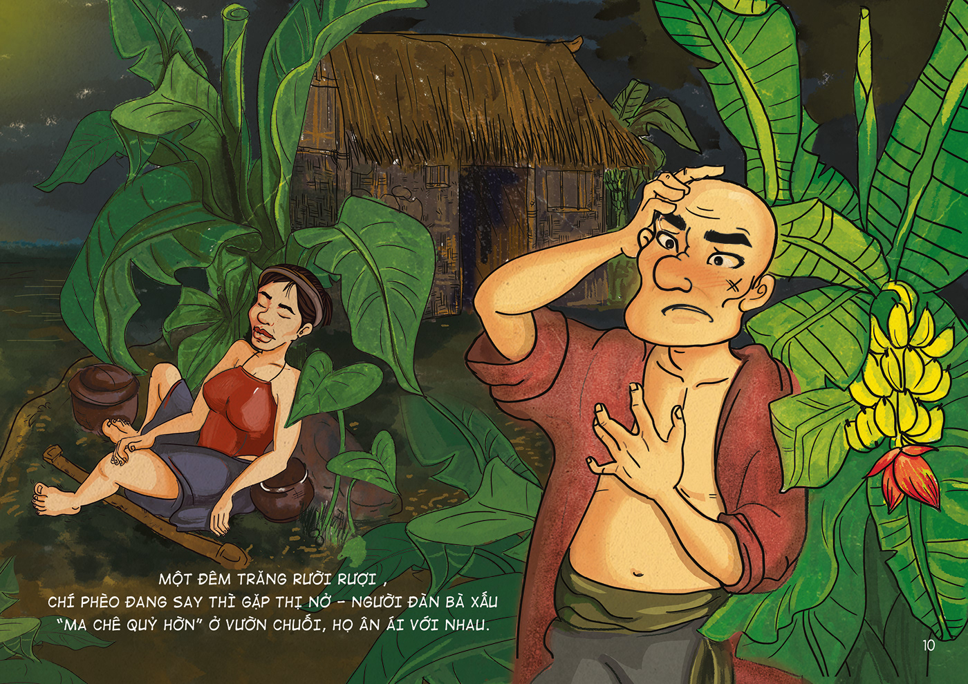
TỔNG KẾT
HS thực hành viết bài văn, bám sát dàn ý đã lập.

